Slide 1


WINDOWS
SERVER
Présenté par les Dynamiques

Slide 2

VUE D’ENSEMBLE
01
02
03
Vue d'ensemble de Windows Server
Vue d'ensemble de l'administration de Windows Server
Installation de Windows Server
04
05
Configuration post-installation de Windows Server
Domaine, l’Arbre, la Forêt, Kerberos, LDAP et leurs liens

Slide 3



LEÇON 1 : VUE D'ENSEMBLE DE WINDOWS SERVER
QUELS SONT LES PRINCIPAUX RÔLES ET FONCTIONNALITÉS D'UN SERVEUR WINDOWS ?
QU'EST-CE QUE WINDOWS SERVER ET À QUOI SERT-IL ?
Windows Server est un système d'exploitation développé par Microsoft. Il a été conçu pour gérer les serveurs et est couramment utilisé dans les environnements d'entreprise pour fournir une infrastructure informatique fiable, sécurisée et évolutive
Les principaux rôles et fonctionnalités d'un serveur Windows sont nombreux et variés, permettant de répondre à divers besoins en entreprise :
Rôle
Active Directory Domain Services (AD DS)
Serveur DNS
Serveur DHCP
Hyper-V
Serveur Web (IIS)
Fonctionnalités
BitLocker (chiffrement des disques)
DirectAcces (connection au réseau sans vpn)
Failover Clustering (Assure la disponibilité des application en cas de panne)

Slide 4




QUELLES ÉDITIONS DE WINDOWS SERVER SONT DISPONIBLES, ET QUELLES SONT LEURS PRINCIPALES CARACTÉRISTIQUES ?
Parmis les divers versions de Windows Server, l’on retrouve
01
WINDOWS SERVER STANDARD
Virtualisation limitée à 2 machines virtuelles
02
WINDOWS SERVER ESSENTIALS
Conçu pour les petites entreprises, limité en utilisateurs - Jusqu'à 25 utilisateurs et 50 appareils
WINDOWS SERVER DATACENTER
03
Conçu pour les centres de données hautement virtualisés - Aucune limite de virtualisation
04
WINDOWS SERVER DATACENTER: AZURE EDITION
Conçu pour les environnements cloud hybrides

Slide 5
LEÇON 2 : VUE D'ENSEMBLE DE L'ADMINISTRATION DE WINDOWS SERVER
Qu'est-ce que l'Active Directory, et pourquoi est-il crucial pour un réseau d'entreprise ?
Il s’agit d’un annuaire d’entreprise permettant de disposer d’un répertoire des utilisateurs et des périphériques connectés à l’entreprise, afin de gérer et centraliser les ressources tout en assurant leur sécurité
Quels outils sont disponibles pour gérer Windows Server (ex : Server Manager, PowerShell) ?
PowerShell
Server Manager
Automatisation
Gestion centralisée
des tâches administratives via des scripts.
Gère plusieurs serveurs à partir d'une seule console.
Gestion à distance
Configuration des rôles et fonctionnalités
facilite la gestion des serveurs à distance par des commandes et des scripts.
Facilite l'installation et la gestion des rôles et fonctionnalités de Windows Server.
Flexibilité
Surveillance
pour la gestion des configurations et des déploiements.
Offre des outils de surveillance pour vérifier l'état des serveurs et des services.

Slide 6


COMMENT ACTIVE DIRECTORY UTILISE-T-IL LE FICHIER NTDS.DIT SUR UN CONTRÔLEUR DE DOMAINE ?
Le cahier NTDS est une base de données :
les noms d’utilisateurs / leurs ordinateurs / leurs permissions.
Le contrôleur de domaine ouvre le NTDS.dit pour vérifier si les personnes ont les autorisations.

Slide 7

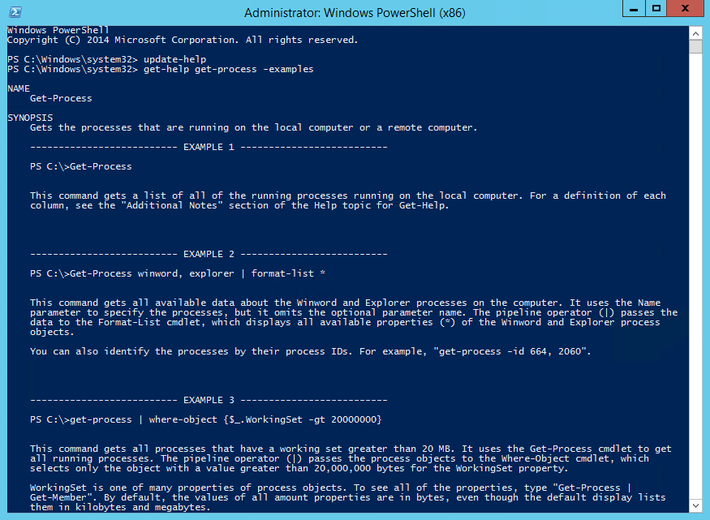
COMMENT LES RÔLES ET FONCTIONNALITÉS PEUVENT-ILS ÊTRE AJOUTÉS À UN SERVEUR WINDOWS ?
Soit par PowerShell
(avec des ligne de commandes)
Soit par Server Manager
(interface graphique)
LEÇON 3 : INSTALLATION DE WINDOWS SERVER
QUELLE EST LA DIFFÉRENCE ENTRE UNE INSTALLATION EN MODE GRAPHIQUE ET EN MODE CORE ?
En mode Core, ça se fait à partir du CLI
Tandis qu’en mode graphique,
ça se fait via une interface graphique (GUI), en automatique.

Slide 8


QUELS SONT LES PRÉREQUIS MATÉRIELS ET LOGICIELS POUR INSTALLER WINDOWS SERVER ?
Hardware
Version Core
Version GUI
RAM 512 Mo
RAM 2 Go
Processeur 64 bits 1,4 GHz
Processeur 64 bits 1,4 GHz
Disque système 32 Go
Disque système 32 Go
COMMENT CONFIGURER LES PARTITIONS DE DISQUE ET CHOISIR LE SYSTÈME DE FICHIERS PENDANT L'INSTALLATION ?
Il suffit de sécuriser les partitions en sauvegardant les données sur une partition de sauvegarder (1 disque principal et 1 disque de secour) et faire en sorte que si un disque tombe, un autre disque de secours soit disponible, une GPO (group policy object)

Slide 9

QUELS PARAMÈTRES DE SÉCURITÉ DOIVENT ÊTRE CONFIGURÉS APRÈS L'INSTALLATION POUR SÉCURISER LE SERVEUR ?
LEÇON 5 : DOMAINE, L’ARBRE, LA FORÊT, KERBEROS, LDAP ET LEURS LIENS
Pour sécuriser un serveur Windows, il est recommandé de :
Activer le pare-feu Windows.
Configurer les mises à jour automatiques.
Gérer les comptes utilisateurs et leurs permissions.
Configurer l’accès à distance de manière sécurisée.
Activer l’audit de sécurité pour enregistrer toutes les actions sur le serveur.
Désactiver les services non utilisés.
Ces mesures renforcent la sécurité et la gestion du serveur.
POURQUOI EST-IL IMPORTANT DE CONFIGURER LES PARAMÈTRES RÉSEAU (NOM, IP ET DNS) APRÈS L'INSTALLATION ?
QU'EST-CE QU'UN DOMAINE DANS ACTIVE DIRECTORY, ET QUEL EST SON RÔLE DANS LA GESTION DES RESSOURCES RÉSEAU ?
Car ces réglages permettent aux serveur de communiquer correctement avec d'autres appareils sur notre réseau ou sur Internet et de mieux le sécuriser
C’est un annuaire qui nous permet de gérer toutes les ressources réseaux dans le domaine (user / laptop / server / etc…)

Slide 10
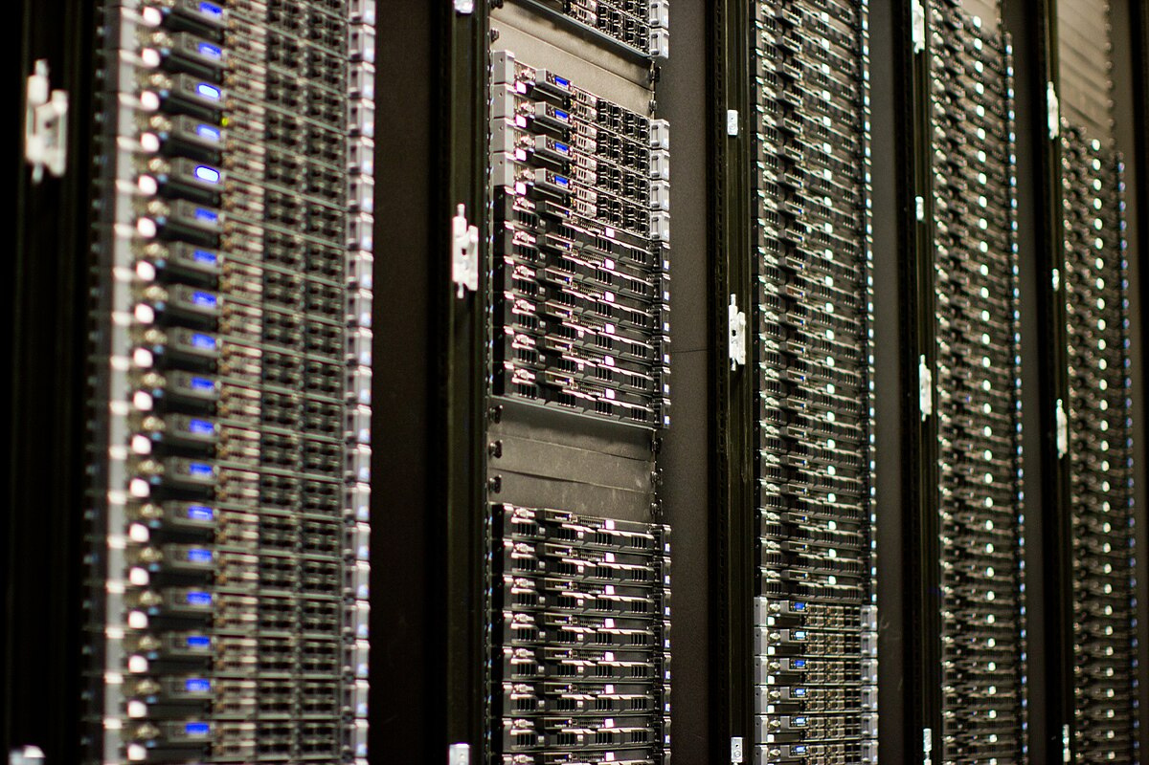
QUELLE EST LA DIFFÉRENCE ENTRE UN DOMAINE, UN ARBRE ET UNE FORÊT DANS ACTIVE DIRECTORY, ET COMMENT CES STRUCTURES INTERAGISSENT-ELLES ?
QUEL EST LE RÔLE DU PROTOCOLE LDAP DANS UN DOMAINE ACTIVE DIRECTORY, ET COMMENT EST-IL UTILISÉ POUR INTERROGER LES DONNÉES ?
C’est un protocole qui permet de rechercher en toute sécurité sur l’AD
C’est la taille des structures et leurs rôles
Domaine : nom unique rattaché au AD
Arbre ensemble de domaine qui partage le même nom de domaine
Forêt regroupe plusieurs arbres, chacun ayant son propre nom
COMMENT KERBEROS ASSURE-T-IL L'AUTHENTIFICATION SÉCURISÉE DES UTILISATEURS DANS UN DOMAINE ?
Kerberos assure l’authentification sécurisée des utilisateurs dans un domaine via un système de tickets et de clés secrètes.

Slide 11

Quels problèmes peuvent survenir si LDAP ou Kerberos sont mal configurés dans une forêt ou un domaine ?
Quelle est la relation entre LDAP et Kerberos dans le processus d’authentification d’un utilisateur ?
Kerberos donne la permission d’entrer, et LDAP t’aide à trouver ce que tu cherches à l’intérieur. Ensemble, ils s’assurent que seuls les bons joueurs peuvent entrer et trouver les jeu
Cela engendra un échec de communication entre les deux protocoles.
Échecs d’authentification Connexion impossible.
Accès LDAP Problèmes d’accès et d’indexation.
Synchronisation Problèmes entre contrôleurs de domaine.
Sécurité Usurpation d’identité et vulnérabilités.
Réplication Échecs entre contrôleurs de domaine.
Communication Problèmes de relations de confiance.
Ralentissements Services lent
Comment DNS contribue-t-il au bon fonctionnement des protocoles LDAP et Kerberos dans un domaine ?
Différences entre l’architecture 32 et 64 bits ?
Il agit comme un GPS, dirigeant LDAP vers les serveurs d’annuaire et Kerberos vers les serveurs d'authentification en résolvant les noms de domaine en adresses IP
32 bits Bon pour des tâches basiques avec une limite de mémoire.
64 bits Plus puissant, capable de gérer plus de mémoire et de meilleures performances pour des tâches complexes.

Slide 12

Merci

